Slide 1
Использование сеточно-характеристических методов в задачах железнодорожной безопасности транспорта
Кафедра вычислительной физики МФТИ
А.А. Кожемяченко, аспирант
Е.А. Песня, студент
А.В. Фаворская, д-р физ.-мат.

Slide 2
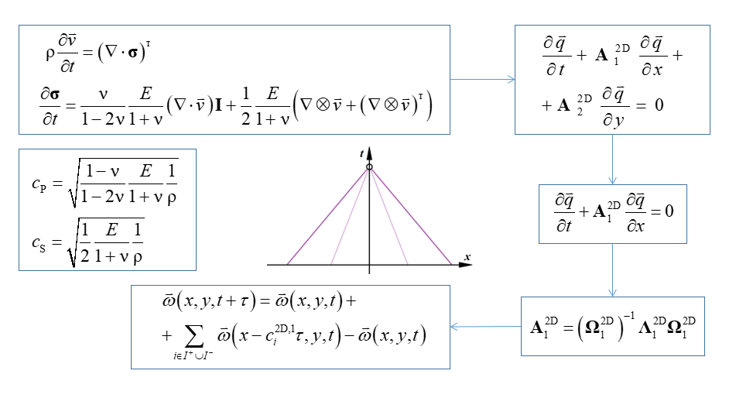
Математическая модель
Для численного моделирования распространения упругих волн в системе «колесо-рельс» при движении локомотива и/или подвижного состава ж/д путь рассматривается в модели линейно-упругого или упруго-пластичного, деформируемого тела.
Для численного решения получаемых систем уравнений применяется сеточно-характеристический метод. С его помощью можно строить корректные численные алгоритмы для расчета граничных точек и точек контактирующих сред, имеющих разные параметры Ляме и/или плотности.
Для моделирования системы «колесо-рельс» разработано граничное условие, позволяющее учитывать разные особенности колесных пар локомотива и подвижного состава в целом, ж/д пути.

Slide 3
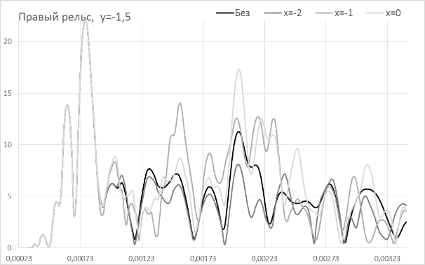
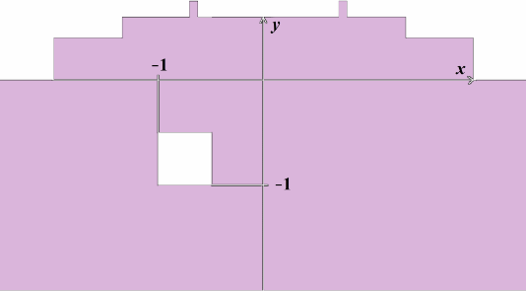
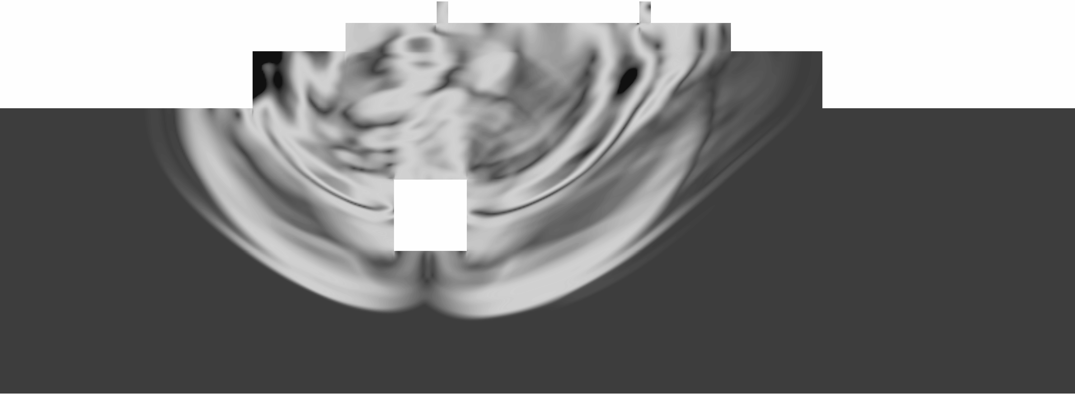
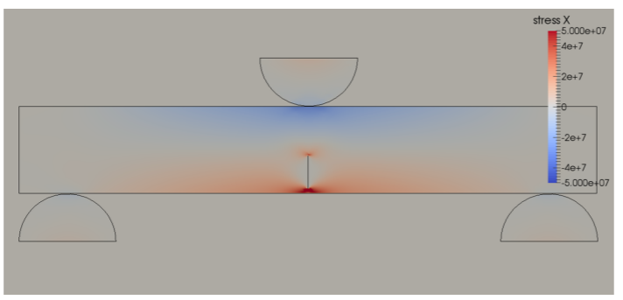
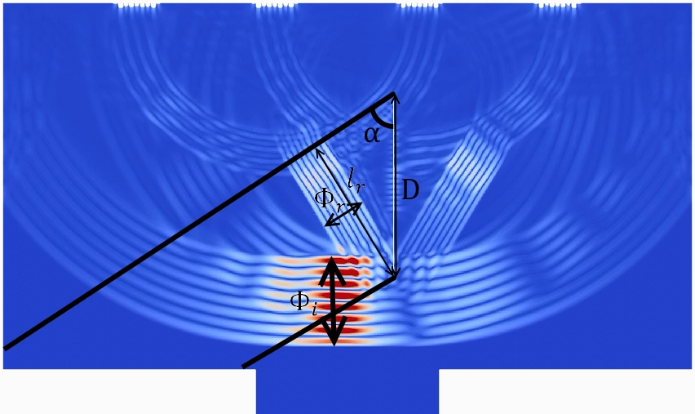
Учет дефектов и повреждений ж/д пути при движении локомотива и подвижного состава
Карстовые каверны
Первые акустические сигналы, распространяющиеся по рельсам идут от локомотива, поэтому отражения волн от повреждений, в первую очередь, пойдет именно на локомотив и подвижной состав.
Определение прочности рельса с усталостным дефектом
Трещины в рельсовом полотне

Slide 4
Динамическое распределение нагрузки в условиях движения локомотива и подвижного состава по ж/д пути

Slide 5
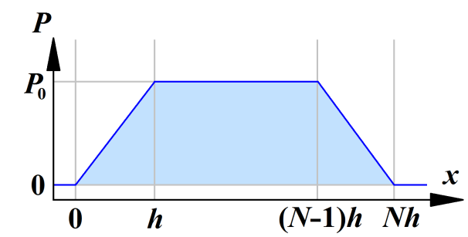
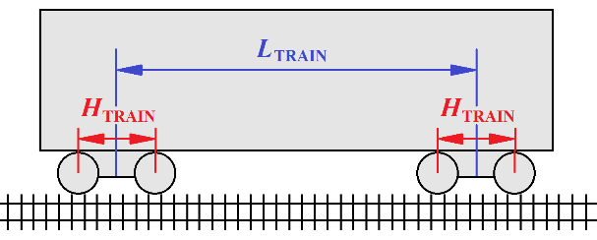
Моделирование контакта «колесо-рельс»

Slide 6
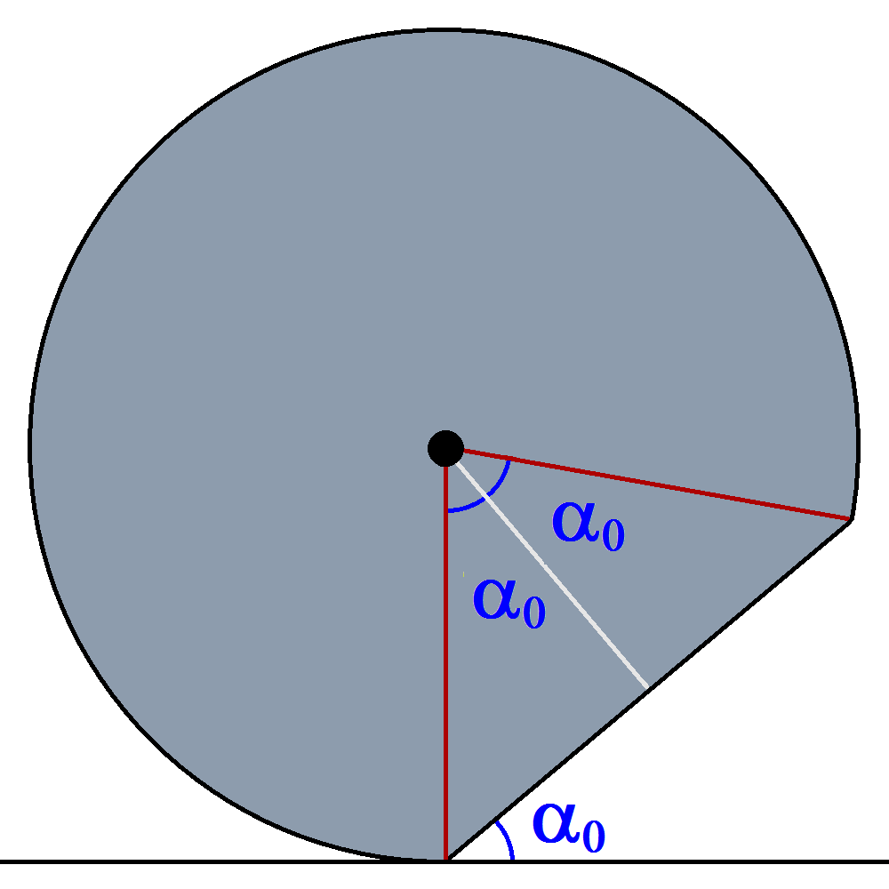
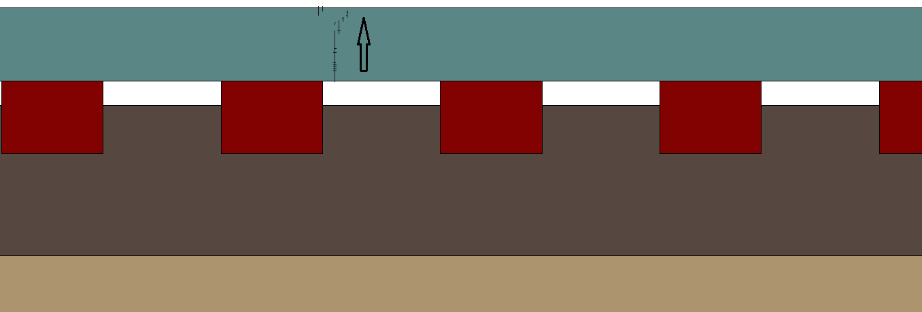
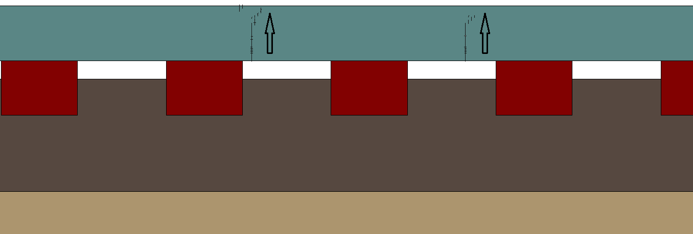
Моделирование удара колеса с ползуном
Моделирование прохождения локомотива, подвижного состава по рельсовому полотну и расчетные повреждения ж/д рельса при движении состава с колесной парой с ползуном глубиной 2 мм со скоростью 120 км/ч в разные моменты времени и направление их роста.
Главная вертикальная компонента тензора напряжений Коши
Глубина ползуна: 2мм. Скорость поезда: 120 км/ч
Без повреждений. Скорость поезда: 120 км/ч
Без повреждений. Скорость поезда: 15 км/ч
Трещины и направление их роста

Slide 7
Движение по мосту
Скорость состава 180 км/ч.
Балластный мост. Главная вертикальная компонента тензора Коши в различные моменты времени:
Безбалластный мост. Главная вертикальная компонента тензора Коши в различные моменты времени:

Slide 8
Движение по мосту
Скорость состава 240 км/ч.
Балластный мост. Главная вертикальная компонента тензора Коши в различные моменты времени:
Безбалластный мост. Главная вертикальная компонента тензора Коши в различные моменты времени:

Slide 9
Конструирование явно-неявного сеточно-характеристический метода

Slide 10
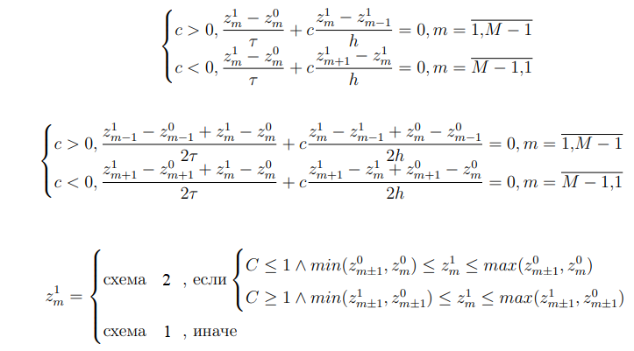
Расчетные схемы
Пример расчетной области с разными характерными размерами по направлениям

Slide 11
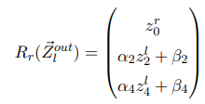
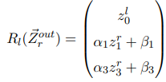
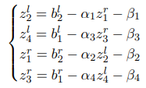
Граничные условия
Общий вид граничных условий
Переход методом бегущего счета для неявной схемы (с учетом внешней силы):
Решение на верхнем временном слое
Получение недостающих инвариантов

Slide 12
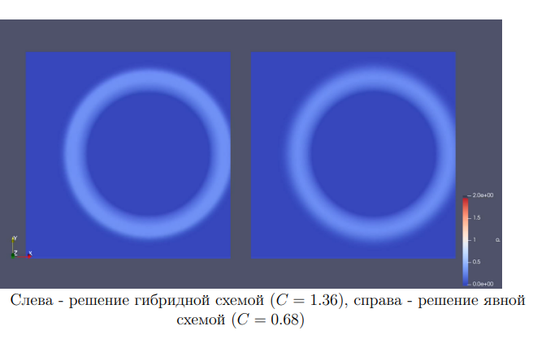
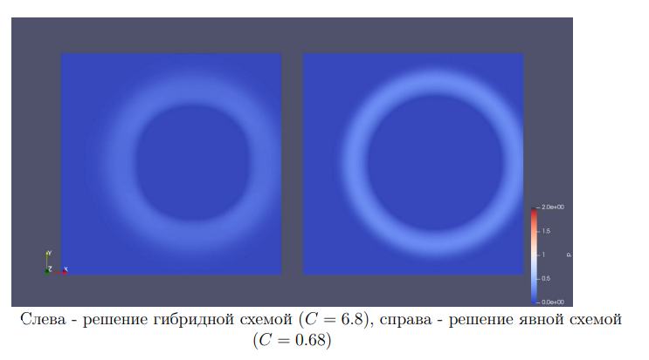
Акустическая среда

Slide 13
Нагружение рельса
Распределение главной горизонтальной компоненты, T = 0,005 с
Распределение главной вертикальной компоненты, T = 0,005 с

Slide 14
Подробнее о результатах
A. A. Kozhemyachenko, I. B. Petrov, A. V. Favorskaya, N. I. Khokhlov, “Boundary conditions for modeling the impact of wheels on railway track”, Zh. Vychisl. Mat. Mat. Fiz., 60:9 (2020), 1587–1603; Comput. Math. Math. Phys., 60:9 (2020), 1539–1554
Kozhemyachenko A.A., Kabanova A.S., Petrov I.B., Favorskaya A.V. (2021) Modeling Movement of Train Along Bridge by Grid-Characteristic Method. In: Favorskaya M.N., Favorskaya A.V., Petrov I.B., Jain L.C. (eds) Smart Modelling For Engineering Systems. Smart Innovation, Systems and Technologies, vol 214. Springer, Singapore.
Pesnya, E., Kozhemyachenko, A.A., Favorskaya, A.V. (2021). Application of Implicit Grid-Characteristic Methods for Modeling Wave Processes in Linear Elastic Media. In: Czarnowski, I., Howlett, R.J., Jain, L.C. (eds) Intelligent Decision Technologies. Smart Innovation, Systems and Technologies, vol 238. Springer, Singapore. https://doi.org/10.1007/978-981-16-2765-1_12
Pesnya, E.A., Favorskaya, A.V. & Kozhemyachenko, A.A. Implicit Hybrid Grid-Characteristic Method for Modeling Dynamic Processes in Acoustic Medium. Lobachevskii J Math 43, 1032–1042 (2022). https://doi.org/10.1134/S1995080222070204

Slide 15
Спасибо за внимание!

